Slide 1
Starting at 16:00 CET

Slide 2
Introduction to AI: The Low-Math way to understand Neural Networks

Slide 3
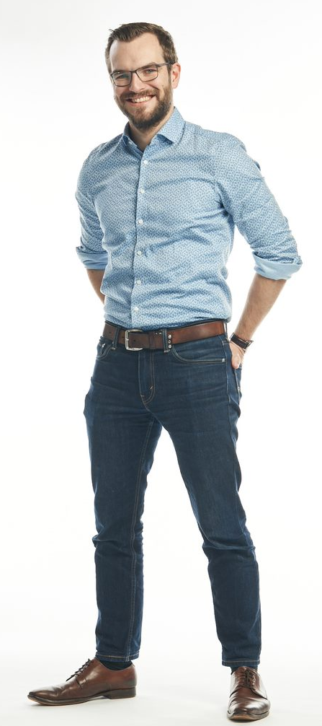



Maximilian Jesch
5+ years for different “Volkswagen” Companies
Building “petabyte-scale” systems to deal with data from autonomous vehicles
Building, training and deploying deep neural networks
Joined IBM 10 months ago as a Customer Success Manager
Hobbies
Family!
Crafts
Fishing
Maximilian Jesch
Max Jesch
@if54uran
Maximilian.Jesch@ibm.com
Introduction to AI: The Low-Math way to understand Neural Networks by Maximilian Jesch 2022

Slide 4
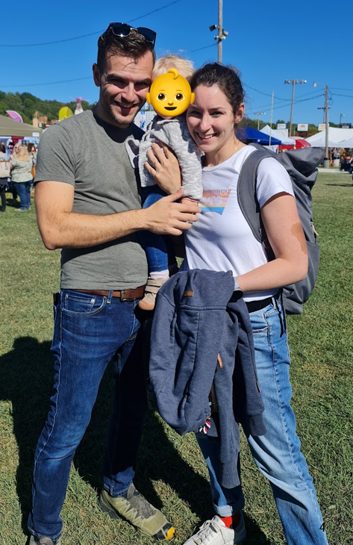


Maximilian Jesch
5+ years for different “Volkswagen” Companies
Building “petabyte-scale” systems to deal with data from autonomous vehicles
Building, training and deploying deep neural networks
Joined IBM 10 months ago as a Customer Success Manager
Hobbies
Family!
Crafts
Fishing
Maximilian Jesch
Max Jesch
@if54uran
Maximilian.Jesch@ibm.com

Slide 5
Agenda
60 minutes
Introduction to AI: The Low-Math way to understand Neural Networks
Who is this for? Anybody with…
… little to no knowledge of Deep Learning
… a willingness to get an intuitiv understanding of AI
… a desire to look past the buzzword
AI Overview (history + terminology)
How a Neural Net works
Computer Vision
Natural Language Processing
IBM Watson Services
Introduction to AI: The Low-Math way to understand Neural Networks by Maximilian Jesch 2022

Slide 6
Historical Overview
Artificial Intelligence
Predicate logic
Probabilistic reasoning
Fuzzy-logic
…
Machine Learning
Decision Trees
Support Vector Machines
simple neural Nets
Deep Learning
Deep Neural Networks
Covolutional Neural Networks
Transformer Networks
…
1950
1960
1970
1980
1990
2000
2010
2020
Introduction to AI: The Low-Math way to understand Neural Networks by Maximilian Jesch 2022

Slide 7
Historical Overview
Age of AI
Artificial Intelligence
Predicate logic
Probabilistic reasoning
Fuzzy-logic
…
Popularity
Machine Learning
AI Winter
First AI Summer
Decision Trees
Support Vector Machines
simple neural Nets
Deep Learning
Deep Neural Networks
Covolutional Neural Networks
Transformer Networks
…
2012
Alexnet
1950
1960
1970
1980
1990
2000
2010
2020
Introduction to AI: The Low-Math way to understand Neural Networks by Maximilian Jesch 2022

Slide 8



Historical Overview
Artificial Intelligence
Predicate logic
Probabilistic reasoning
Fuzzy-logic
…
Popularity
Machine Learning
Decision Trees
Support Vector Machines
simple neural Nets
Deep Learning
Deep Neural Networks
Covolutional Neural Networks
Transformer Networks
…
1982 Bladerunner
1973 Westworld
1984 Terminator
1950
1960
1970
1980
1990
2000
2010
2020
Introduction to AI: The Low-Math way to understand Neural Networks by Maximilian Jesch 2022

Slide 9
Historical Overview
GPT4
2023?
1 000 000 Mio Param
PaLM
2022
Artificial Intelligence
540 000 Mio Param
Predicate logic
Probabilistic reasoning
Fuzzy-logic
…
Machine Learning
GPT3
Required Compute Power
2020
175 000 Mio Param
Decision Trees
Support Vector Machines
simple neural Nets
VGG16
2015
Deep Learning
Deep Neural Networks
Covolutional Neural Networks
Transformer Networks
…
138 Mio Param
Alexnet
2012
60 Mio Param
1950
1960
1970
1980
1990
2000
2010
2020
Introduction to AI: The Low-Math way to understand Neural Networks by Maximilian Jesch 2022

Slide 10
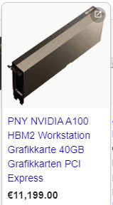
Historical Overview
GPT4
2023?
1 000 000 Mio Param
PaLM
2022
Artificial Intelligence
Megatron 530 000 Mio Param
540 000 Mio Param
Predicate logic
Probabilistic reasoning
Fuzzy-logic
…
Machine Learning
GPT3
Required Compute Power
2020
175 000 Mio Param
2200 x
= 24 Mio €
(over multiple days)
Decision Trees
Support Vector Machines
simple neural Nets
VGG16
2015
Deep Learning
Deep Neural Networks
Covolutional Neural Networks
Transformer Networks
…
138 Mio Param
Alexnet
2012
60 Mio Param
1950
1960
1970
1980
1990
2000
2010
2020
Introduction to AI: The Low-Math way to understand Neural Networks by Maximilian Jesch 2022

Slide 11
Different Machine Learning Approaces
Computer Vision
Natural Language Processing
Anomaly Detection
Supervised Learning
Unsupervised Learning
Clustering
(Recognising patterns using training data)
(make sense of large datasets with no training data)
Reinforcment Learning
Robots
Playing video games
(Learning in the real world or a simulation)
Introduction to AI: The Low-Math way to understand Neural Networks by Maximilian Jesch 2022

Slide 12
Different Machine Learning Approaces Real Life Importance
Computer Vision
Supervised Learning
Natural Language Processing
Anomaly Detection
Unsupervised Learning
Clustering
Robots
Reinforcment Learning
Playing video games
Introduction to AI: The Low-Math way to understand Neural Networks by Maximilian Jesch 2022

Slide 13
Different Machine Learning Approaces Real Life Importance
Computer Vision
Supervised Learning
Natural Language Processing
Anomaly Detection
Unsupervised Learning
Clustering
Robots
Reinforcment Learning
Playing video games
Almost Everything in this talk will be about „Supervised Learning"

Slide 14
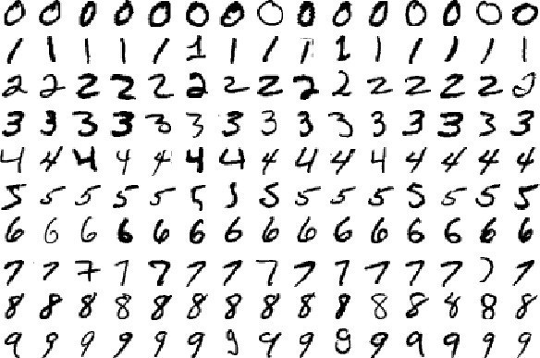

Real World Example: Hand Written Digit Recognition
Very hard task with super high business relevance → the first large scale application of neural networks
Introduction to AI: The Low-Math way to understand Neural Networks by Maximilian Jesch 2022

Slide 15
Real World Example: Hand Written Digit Recognition
22 px
22 px
Introduction to AI: The Low-Math way to understand Neural Networks by Maximilian Jesch 2022

Slide 16
Real World Example: Hand Written Digit Recognition
0,0
0,0
0,0
0,0
0,0
0,0
0,0
0,0
0,0
0,0
0,0
0,0
0,1
0,2
0,1
0,0
1,0
.
.
.
0,1
0,0
0,0
0,0
0,0
0,0
0,0
0,0
0,0
0,0
0,0
0,6
0,6
0,6
0,6
0,6
0,6
0,6
0,5
0,3
0,0
22 px
0,8
1,0
1,0
1,0
1,0
0,9
1,0
1,0
0,4
0,0
0,1
0,2
0,2
0,2
0,2
0,0
0,9
1,0
0,3
0,0
0,0
0,0
0,0
0,0
0,0
0,1
1,0
0,4
0,1
0,0
0,0
0,0
0,0
0,1
0,0
0,8
1,0
0,2
0,0
0,0
0,0
0,0
0,0
0,2
0,3
1,0
0,9
0,1
0,0
0,0
22 px
22px x 22px = 484 Pixel
1x484 Vektor
Introduction to AI: The Low-Math way to understand Neural Networks by Maximilian Jesch 2022

Slide 17
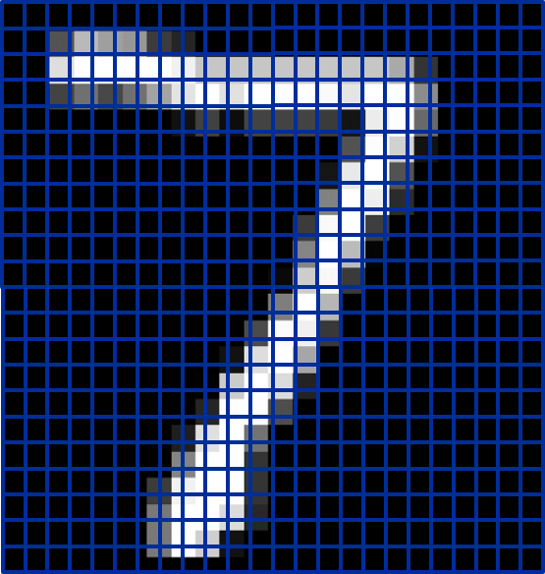
Real World Example: Hand Written Digit Recognition
0,01
0,23
0,10
0,02
0,05
0,0
0,11
0,52
0,02
0,03
0
0,0
0,0
0,1
0,2
0,1
0,0
1,0
.
.
.
0,1
1
2
3
4
5
6
7
…
8
9
…
…
…

Slide 18
Toy Example:
Category 1
Category 2
Category 3
Our Training Examples
Realisticly there would have to be ~1000 training examples to achieve decent results
…
= Category 1
= Category 2
= Category 1
= Category 3
Introduction to AI: The Low-Math way to understand Neural Networks by Maximilian Jesch 2022

Slide 19
Toy Example:
Category 1
Category 2
Category 3
Our Training Examples
0,7
0,3
0,6
0,8
0,6
0,0
0,3
0,1
Realisticly there would have to be ~1000 training examples to achieve decent results
…
0,0
0,8
1,0
0,2
0,2
0,4
1,0
0,8
= Category 1
= Category 2
= Category 1
= Category 3
Introduction to AI: The Low-Math way to understand Neural Networks by Maximilian Jesch 2022

Slide 20
1. „Guess“ a nerual net architecture that might work
Toy Example:
Hidden Layers
Input Layer
Output Layer
Pixel 1
Category 1
Pixel 2
Category 2
Pixel 3
Pixel 4
Category 3
Neuron = Placeholder
Weights = Intelligence

Slide 21
Toy Example:
2. Randomly initiate weights
0,1
0,2
0,9
0,1
0,3
0,8
0,6
0,2
0,1
0,3
0,9
0,5
0,1
0,4
0,5
0,5
0,1
0,2
0,3
0,2
0,4
0,2
0,2
0,7
0,4
0,5
0,3
0,3
0,5
0,2
Introduction to AI: The Low-Math way to understand Neural Networks by Maximilian Jesch 2022

Slide 22
Toy Example:
3. forward propagate first training sample
0,1
0,2
0,9
0,1
0,7
0,3
0,8
0,6
0,2
0,1
0,3
0,7
0,3
0,9
0,5
0,1
0,7
0,3
0,3
0,4
0,5
0,5
0,0
0,8
0,0
0,1
0,2
0,3
0,2
0,8
0,0
0,4
Correct Answer = Category 1
0,2
0,2
0,7
0,8
0,4
0,5
0,3
0,3
0,5
0,2
Introduction to AI: The Low-Math way to understand Neural Networks by Maximilian Jesch 2022

Slide 23
Toy Example:
3. forward propagate first training sample
0,1
0,2
0,9
0,1
0,7
0,3
0,8
0,6
0,2
0,1
0,3
0,7
0,3
0,9
0,5
0,1
0,7
0,3
0,3
0,4
0,5
0,5
0,0
0,8
0,0
0,1
0,2
0,3
0,2
0,8
0,0
0,4
Correct Answer = Category 1
0,2
0,2
0,7
0,8
0,4
0,5
0,3
0,3
0,5
0,2
Introduction to AI: The Low-Math way to understand Neural Networks by Maximilian Jesch 2022

Slide 24
Toy Example:
0,7
0,2
x
0,3
x
x
x
0,3
0,0
0,6
0,8
0,1
0,31
0,1
3. forward propagate first training sample
0,9
0,1
0,8
0,2
0,3
0,7
0,9
0,5
0,1
0,7
0,3
0,3
0,4
0,5
0,5
0,0
0,8
0,0
0,1
0,2
0,3
0,2
0,8
0,4
Correct Answer = Category 1
0,2
0,2
0,7
0,4
0,5
0,3
0,3
0,5
0,2
Introduction to AI: The Low-Math way to understand Neural Networks by Maximilian Jesch 2022

Slide 25
Toy Example:
3. forward propagate first training sample
0,31
0,31
0,1
0,2
0,9
0,1
0,7
0,3
0,8
0,6
0,2
0,1
0,3
0,7
0,3
0,9
0,5
0,1
0,7
0,3
0,3
0,4
0,5
0,5
0,0
0,8
0,0
0,1
0,2
0,3
0,2
0,8
0,0
0,4
Correct Answer = Category 1
0,2
0,2
0,7
0,8
0,4
0,5
0,3
0,3
0,5
0,2
Introduction to AI: The Low-Math way to understand Neural Networks by Maximilian Jesch 2022

Slide 26
Toy Example:
3. forward propagate first training sample
0,31
0,31
0,1
0,2
0,9
0,1
0,7
0,3
0,8
0,6
0,2
0,1
0,3
0,7
0,3
0,9
0,5
0,1
0,7
0,3
0,3
0,4
0,91
0,5
0,5
0,0
0,8
0,0
0,1
0,2
0,3
0,2
0,8
0,0
0,4
Correct Answer = Category 1
0,2
0,2
0,7
0,8
0,4
0,5
0,3
0,3
0,5
0,66
0,2
Introduction to AI: The Low-Math way to understand Neural Networks by Maximilian Jesch 2022

Slide 27
Toy Example: Hand Written Digit Recognition
3. forward propagate first training sample
0,31
0,31
0,1
1,20
0,2
0,9
0,1
0,7
0,3
0,8
0,6
0,2
0,1
0,3
0,7
0,3
0,9
0,5
0,1
0,7
0,3
0,3
0,4
0,91
0,5
0,23
0,5
0,0
0,8
0,0
0,1
0,2
0,3
0,2
0,8
0,0
0,4
Correct Answer = Category 1
0,2
0,2
0,7
0,8
0,4
0,5
0,3
0,3
0,5
0,66
0,2
0,11
Introduction to AI: The Low-Math way to understand Neural Networks by Maximilian Jesch 2022

Slide 28
Toy Example:
3. forward propagate first training sample
0,31
0,31
0,1
1,20
0,2
0,9
0,1
0,7
0,3
0,8
0,1
0,6
0,2
0,1
0,3
0,7
0,3
0,9
0,5
0,1
0,7
0,3
0,3
0,4
0,91
0,5
0,23
0,5
0,35
0,0
0,8
0,0
0,1
0,2
0,3
0,2
0,8
0,0
0,4
Correct Answer = Category 1
0,2
0,2
0,7
0,8
0,4
0,21
0,5
0,3
0,3
0,5
0,66
0,2
0,11
Introduction to AI: The Low-Math way to understand Neural Networks by Maximilian Jesch 2022

Slide 29
Toy Example:
3. forward propagate first training sample
0,31
0,31
0,1
1,20
0,2
0,9
0,1
0,7
0,3
0,8
0,1
= Category 1
0,6
0,2
0,1
0,3
0,7
0,3
0,9
0,5
0,1
0,7
0,3
0,3
0,4
0,91
0,5
0,23
0,5
0,35
= Category 2
0,0
0,8
0,0
0,1
0,2
0,3
0,2
0,8
0,0
0,4
Correct Answer = Category 1
0,2
0,2
0,7
0,8
0,4
0,21
= Category 3
0,5
0,3
0,3
0,5
0,66
0,2
0,11
Introduction to AI: The Low-Math way to understand Neural Networks by Maximilian Jesch 2022

Slide 30
Toy Example:
4. backpropagate the error
0,31
0,31
0,1
1,20
0,2
0,9
0,1
0,7
0,3
0,8
0,1
0,6
0,2
0,1
0,3
0,1
0,35
0,21
1,0
0,0
0,0
0,7
0,3
0,9
0,5
0,1
0,7
0,3
0,3
0,4
0,91
0,5
0,23
0,5
0,35
0,0
0,8
0,0
0,1
0,2
0,3
0,2
0,8
0,0
0,4
Correct Answer = Category 1
0,2
0,2
0,7
0,8
0,4
0,21
0,5
0,3
0,3
0,5
0,66
0,2
0,11
Introduction to AI: The Low-Math way to understand Neural Networks by Maximilian Jesch 2022

Slide 31
Toy Example:
4. backpropagate the error
0,31
0,31
0,1
1,20
0,2
0,9
0,1
0,7
0,3
0,8
0,1
0,6
0,2
0,1
0,3
0,1
0,35
0,21
1,0
0,0
0,0
0,7
0,3
0,9
0,5
0,1
0,7
0,3
0,3
0,4
0,91
0,5
0,23
0,5
0,35
0,0
0,8
0,0
0,1
0,2
0,3
0,2
0,8
0,0
0,4
Correct Answer = Category 1
0,2
0,2
0,7
0,8
0,4
0,21
0,5
0,3
0,3
0,5
0,66
0,2
0,11
Introduction to AI: The Low-Math way to understand Neural Networks by Maximilian Jesch 2022

Slide 32
Toy Example:
4. backpropagate the error
0,31
0,31
0,1
1,20
0,2
0,9
0,1
0,7
0,3
0,8
0,1
0,6
0,2
0,1
0,3
0,1
0,35
0,21
1,0
0,0
0,0
0,7
0,3
0,9
0,5
0,1
0,7
0,3
0,3
0,4
0,91
0,5
0,23
0,5
0,35
0,0
0,8
0,0
0,1
0,2
0,3
0,2
0,8
0,0
0,4
Correct Answer = Category 1
0,2
0,2
0,7
0,8
0,4
0,21
0,5
0,3
0,3
0,5
0,66
0,2
0,11
Introduction to AI: The Low-Math way to understand Neural Networks by Maximilian Jesch 2022

Slide 33
Toy Example:
4. backpropagate the error
0,31
0,31
0,1
1,20
0,2
0,9
0,1
0,7
0,3
0,8
0,1
0,6
0,2
0,1
0,3
0,1
0,35
0,21
1,0
0,0
0,0
0,7
0,3
0,9
0,5
0,1
0,7
0,3
0,3
0,4
0,91
0,5
0,23
0,5
0,35
0,0
0,8
0,0
0,1
0,2
0,3
0,2
0,8
0,0
0,4
Correct Answer = Category 1
0,2
0,2
0,7
0,8
0,4
0,21
0,5
0,3
0,3
0,5
0,66
0,2
0,11
Introduction to AI: The Low-Math way to understand Neural Networks by Maximilian Jesch 2022

Slide 34
Toy Example:
4. backpropagate the error
0,31
0,31
0,1
1,20
0,2
0,9
0,1
0,7
0,3
0,8
0,1
0,6
0,2
0,1
0,3
0,1
0,35
0,21
1,0
0,0
0,0
0,7
0,3
0,9
0,5
0,1
0,7
0,3
0,3
0,4
0,91
0,5
0,23
0,5
0,35
0,0
0,8
0,0
0,1
0,2
0,3
0,2
0,8
0,0
0,4
Correct Answer = Category 1
0,2
0,2
0,7
0,8
0,4
0,21
0,5
0,3
0,3
0,5
0,66
0,2
0,11
Introduction to AI: The Low-Math way to understand Neural Networks by Maximilian Jesch 2022

Slide 35
Toy Example:
4. backpropagate the error
0,31
0,31
0,1
1,20
0,2
0,9
0,1
0,7
0,3
0,8
0,1
0,6
0,2
0,1
0,3
0,1
0,35
0,21
1,0
0,0
0,0
0,7
0,3
0,9
0,5
0,1
0,7
0,3
0,3
0,4
0,91
0,5
0,23
0,5
0,35
0,0
0,8
0,0
0,1
0,2
0,3
0,2
0,8
0,0
0,4
Correct Answer = Category 1
0,2
0,2
0,7
0,8
0,4
0,21
0,5
0,3
0,3
0,5
0,66
0,2
0,11
Introduction to AI: The Low-Math way to understand Neural Networks by Maximilian Jesch 2022

Slide 36
Toy Example:
4. backpropagate the error
0,31
0,31
0,1
1,20
0,2
0,9
0,1
0,7
0,3
0,8
0,1
0,6
0,2
0,1
0,3
0,1
0,35
0,21
1,0
0,0
0,0
0,7
0,3
0,9
0,5
0,1
0,7
0,3
0,3
0,4
0,91
0,5
0,23
0,5
0,35
0,0
0,8
0,0
0,1
0,2
0,3
0,2
0,8
0,0
0,4
Correct Answer = Category 1
0,2
0,2
0,7
0,8
0,4
0,21
0,5
0,3
0,3
0,5
0,66
0,2
0,11
Introduction to AI: The Low-Math way to understand Neural Networks by Maximilian Jesch 2022

Slide 37
Toy Example:
4. backpropagate the error
0,31
0,31
0,1
1,20
0,2
0,9
0,1
0,7
0,3
0,8
0,1
0,6
0,2
0,1
0,3
0,1
0,35
0,21
1,0
0,0
0,0
0,7
0,3
0,9
0,5
0,1
0,7
0,3
0,3
0,4
0,91
0,5
0,23
0,5
0,35
0,0
0,8
0,0
0,1
0,2
0,3
0,2
0,8
0,0
0,4
Correct Answer = Category 1
0,2
0,2
0,7
0,8
0,4
0,21
0,5
0,3
0,3
0,5
0,66
0,2
0,11
Introduction to AI: The Low-Math way to understand Neural Networks by Maximilian Jesch 2022

Slide 38
Toy Example:
5. Adjust the weights
0,31
+ 0,1
- 0,4
0,31
0,1
1,20
0,2
0,9
+ 0,2
+ 0,5
- 0,3
+ 0,3
0,1
0,7
0,3
0,8
+ 0,2
0,1
0,6
- 0,0
- 0,5
0,2
0,1
+ 0,1
0,3
0,1
0,35
0,21
1,0
0,0
0,0
- 0,2
0,7
0,3
0,9
- 0,4
0,5
- 0,3
0,1
0,7
0,3
0,3
0,4
- 0,3
- 0,3
- 0,2
- 0,0
0,91
0,5
0,23
0,5
0,35
0,0
0,8
0,0
0,1
- 0,2
0,2
- 0,3
0,3
0,2
- 0,1
0,8
0,0
0,4
- 0,3
- 0,3
0,2
- 0,1
- 0,4
Correct Answer = Category 1
0,2
0,7
0,4
- 0,3
- 0,1
0,8
- 0,0
0,3
- 0,3
0,3
0,21
0,5
0,5
- 0,4
- 0,1
0,66
0,2
0,11
Introduction to AI: The Low-Math way to understand Neural Networks by Maximilian Jesch 2022

Slide 39
Toy Example:
5. Adjust the weights
0,31
0,31
0,2
1,20
-0,2
1,1
0,6
0,7
0,1
1,1
0,1
0,6
0,4
-0,3
0,4
0,1
0,35
0,21
1,0
0,0
0,0
0,7
0,3
0,5
0,3
-0,2
0,7
0,3
0,3
0,1
0,91
0,2
0,23
0,3
0,35
0,0
0,8
0,0
0,1
-0,1
0,1
0,1
0,8
0,0
0,1
Correct Answer = Category 1
-0,2
0,1
0,3
0,8
0,1
0,21
0,5
0,0
0,2
0,1
0,66
0,1
0,11
Introduction to AI: The Low-Math way to understand Neural Networks by Maximilian Jesch 2022

Slide 40
Toy Example:
Done with the first Training sample
0,31
0,2
-0,2
1,1
0,6
0,1
1,1
0,6
0,4
-0,3
0,4
0,5
0,3
-0,2
0,1
0,2
0,3
0,1
-0,1
0,1
0,1
0,1
-0,2
0,1
0,3
0,1
0,5
0,0
0,2
0,1
0,1
Introduction to AI: The Low-Math way to understand Neural Networks by Maximilian Jesch 2022

Slide 41
Toy Example:
Done with the first Training sample
0,31
0,2
-0,2
1,1
0,6
Repeat Steps 3-5 for all Training Samples x the number of epochs
0,1
1,1
0,6
0,4
-0,3
0,4
0,5
0,3
-0,2
0,1
0,2
0,3
0,1
-0,1
0,1
0,1
0,1
-0,2
0,1
0,3
0,1
0,5
0,0
0,2
0,1
0,1
Introduction to AI: The Low-Math way to understand Neural Networks by Maximilian Jesch 2022

Slide 42

Toy Example:
Done with the first Training sample
0,31
0,2
0,5
1,0
0,2
Repeat Steps 3-5 for all Training Samples x the number of epochs
0,3
1,8
0,2
0,8
-0,1
0,3
0,8
0,4
-0,1
0,0
0,3
0,4
0,2
0,1
0,2
0,2
0,3
You have a TRAINED NEURAL NET!!!!
-0,5
0,1
0,4
0,2
-0,5
0,8
0,1
0,1
0,3
Introduction to AI: The Low-Math way to understand Neural Networks by Maximilian Jesch 2022

Slide 43
Concepts that were left out:
- Activation Functions - Convolutional layers - Batchnormalisation - Softmax - Batching - …
Introduction to AI: The Low-Math way to understand Neural Networks by Maximilian Jesch 2022

Slide 44
LIVE DEMO!!!!!
Introduction to AI: The Low-Math way to understand Neural Networks by Maximilian Jesch 2022

Slide 45
All Problems that can be phrased in vectors can be solved with AI (if there is enough training data)
Introduction to AI: The Low-Math way to understand Neural Networks by Maximilian Jesch 2022

Slide 46
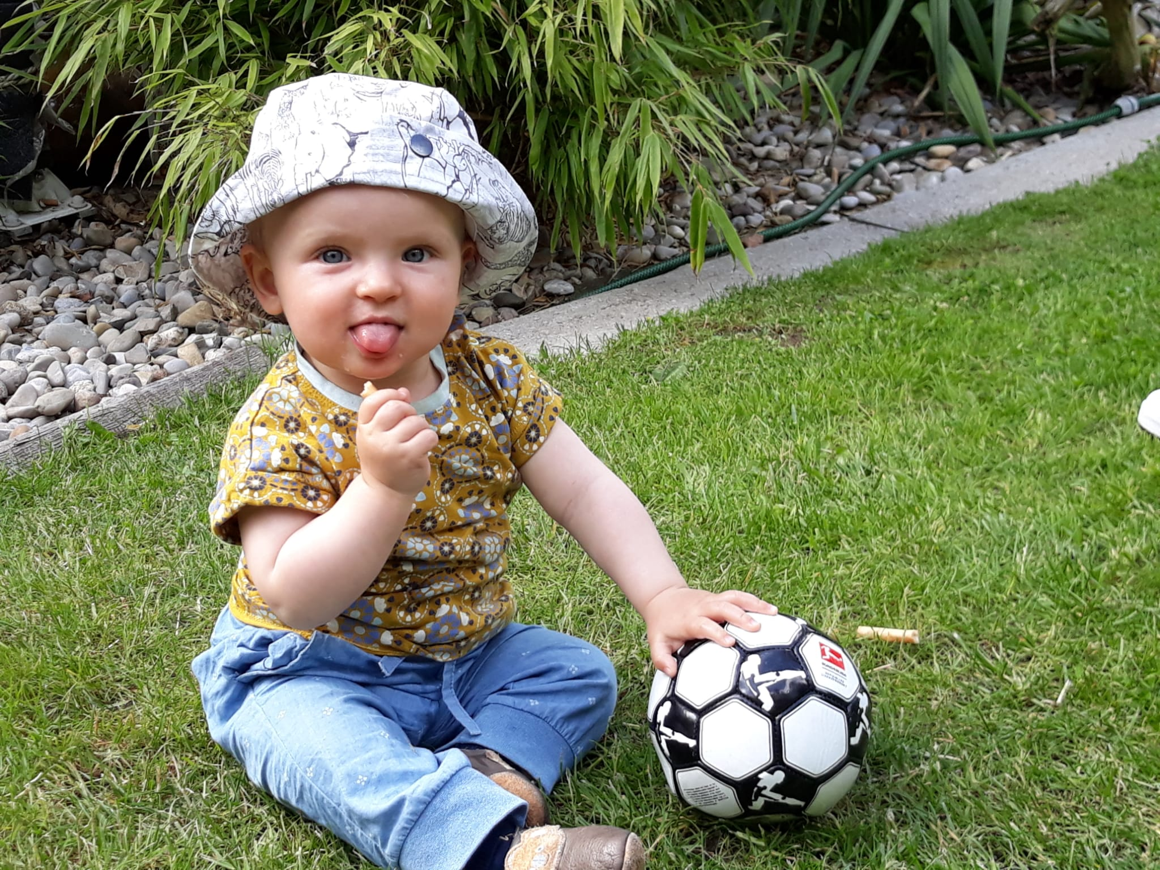
Different Machine Learning Domains
In-come | Age | Credit Score
70 k | 32 | 10
60 k | 25 | 6
BABY
„Hello World“
„Hallo Welt“
Function Estimation (Number Processing)
Computer Vision
Natural Language Processing
Classification
Image Classification
Text Classification
Regression
Object Detection
Text Generation
Outlier Detection
Object Segmentation
Speech to Text
Recommendations
Image Generation
Text to Speech
Forecasts
…
Translation
…
Question Answering
…
Introduction to AI: The Low-Math way to understand Neural Networks by Maximilian Jesch 2022

Slide 47
Function Estimation (Number Processing)
Amount | Date | Origin | Destination | IP Location | Fraud?
27€ | 22.11.2022 | Sparkasse München | Sparkasse Köln | München | No
250€ | 22.11.2022 | Sparkasse Berlin | VR Bank Berlin | Berlin | No
10000€ | 22.11.2022 | Sparkasse München | Doevil Bank Cayman Islands | Singapore | Yes
Credit Fraud Detection
Classification
GPA | Age | Sex | Name | Invite for Interview
5.0 | 32 | Male | Frank | Yes
4.7 | 25 | Female | Marta | No
5.0 | 33 | Male | Fernando | No
Hiring
Regression
Income | Age | Sex | Industry | College Degree | Credit Score
70 k € | 32 | Male | IT | Yes | 10
60 k € | 25 | Female | Hotel | No | 6
70 k € | 33 | Female | IT | Yes | 8
Credit Score Prediction
Recommendations
Online Shopping
Introduction to AI: The Low-Math way to understand Neural Networks by Maximilian Jesch 2022

Slide 48
Function Estimation (Number Processing)
Amount | Date | Origin | Destination | IP Location | Fraud?
27€ | 22.11.2022 | Sparkasse München | Sparkasse Köln | München | No
250€ | 22.11.2022 | Sparkasse Berlin | VR Bank Berlin | Berlin | No
10000€ | 22.11.2022 | Sparkasse München | Doevil Bank Cayman Islands | Singapore | Yes
Credit Fraud Detection
Classification
GPA | Age | Sex | Name | Invite for Interview
5.0 | 32 | Male | Frank | Yes
4.7 | 25 | Female | Marta | No
5.0 | 33 | Male | Fernando | No
Hiring
Regression
Income | Age | Sex | Industry | College Degree | Credit Score
70 k € | 32 | Male | IT | Yes | 10
60 k € | 25 | Female | Hotel | No | 6
70 k € | 33 | Female | IT | Yes | 8
Credit Score Prediction
Attention!!!
Unfair bias
Recommendations
Online Shopping
Introduction to AI: The Low-Math way to understand Neural Networks by Maximilian Jesch 2022

Slide 49
Computer Vision
The whole discipline of Computer Vision was reinvented by modern AI
Bread and butter
Image Classification
Object Detection
Object Segmentation
BABY
BABY
BABY
Football
Football
Smartphone cameras
Traffic sign recognition
Autonomous driving
Webex Filters
Introduction to AI: The Low-Math way to understand Neural Networks by Maximilian Jesch 2022

Slide 50
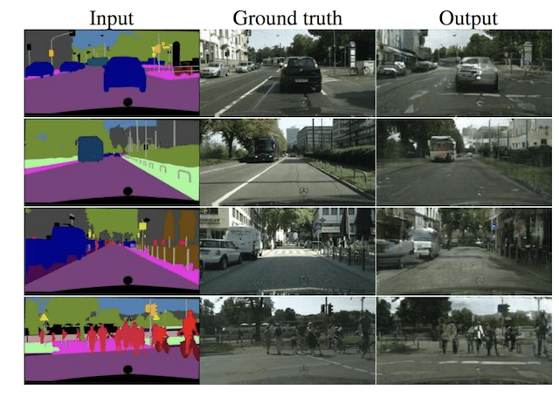

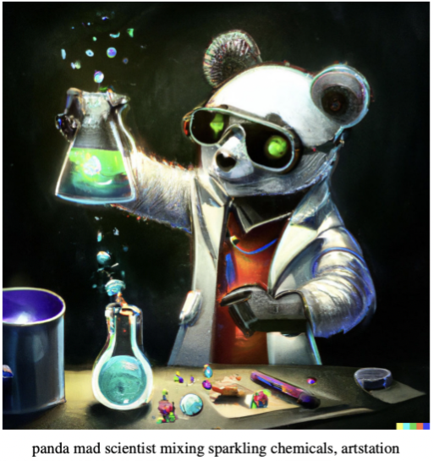
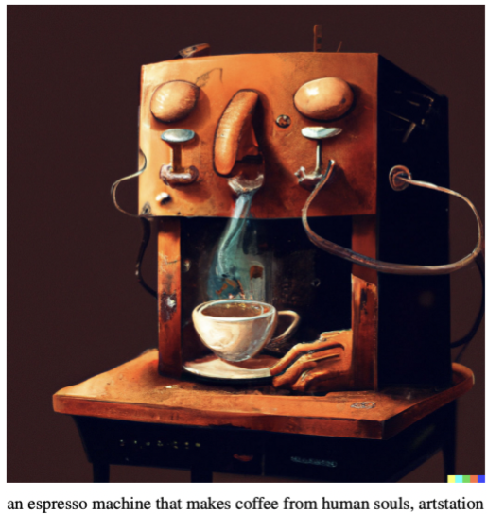

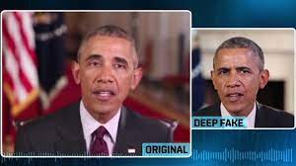
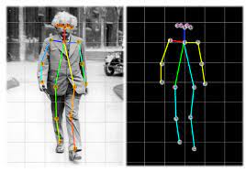
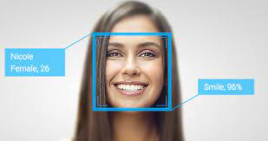
Computer Vision
The whole discipline of Computer Vision was reinvented by modern AI
Cutting edge
Image Generation
text
Image
Semantic map
Image(s)
Image
Video
misc
Deep Fakes
weird/dangerous
Facial detection
Pose estimation
…
Introduction to AI: The Low-Math way to understand Neural Networks by Maximilian Jesch 2022

Slide 51
DALLE 2 live demo
https://labs.openai.com/ High quality photo of a monkey astronaut A photo of Michelangelo's sculpture of David wearing headphones djing
Portrait of an old golden retriever wearing a hat, 8k, photograph
(15 cent per prediction)
Introduction to AI: The Low-Math way to understand Neural Networks by Maximilian Jesch 2022

Slide 52

Natural Language Processing (/conversational AI)
Modern AI drives the cutting edge in Natural Language Processing
Text Classification
Text Generation
Question Answering
„Cloud Pack for Data is the best software ever created by Mankind“
User Feedback
„Dear Customer,
Thank … you for your feedback“
„How can I install CP4D?“
positiv
Check out this link for instructions!
…
CP4D
Translation
Text to Speech
Speech to Text
Hello World
„Hello World“
„Hallo Welt“
Hello World
Introduction to AI: The Low-Math way to understand Neural Networks by Maximilian Jesch 2022

Slide 53




Natural Language Processing (/conversational AI)
Modern AI drives the cutting edge in Natural Language Processing
Text Generation
Text Classification
Question Answering
„Dear Customer,
Thank … you for your feedback“
„Cloud Pack for Data is the best software ever created by Mankind“
User Feedback
„How can I install CP4D?“
positiv
Check out this link for instructions!
…
CP4D
Translation
Text to Speech
Speech to Text
Hello World
„Hello World“
„Hallo Welt“
Hello World

Slide 54
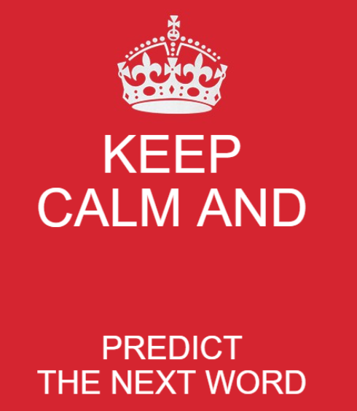
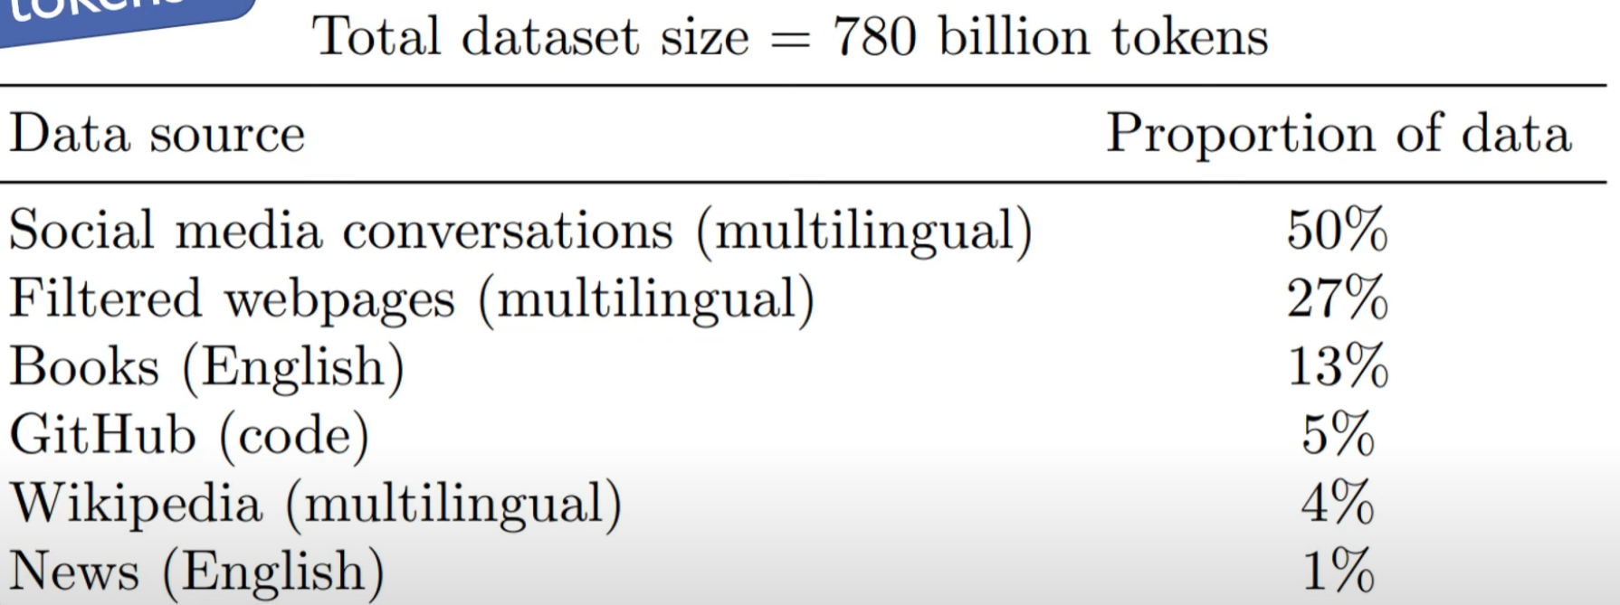
Natural Language Processing (/conversational AI)
Modern AI drives the cutting edge in Natural Language Processing
Transformer based generator models making enormous progress → taking over many tasks
Text Generation
Text Classification
Question Answering
Almost becoming scary :-/
„Dear Customer,
Thank … you for your feedback“
„Cloud Pack for Data is the best software ever created by Mankind“
User Feedback
„How can I install CP4D?“
positiv
Check out this link for instructions!
…
CP4D
Translation
Text to Speech
Speech to Text
Hello World
„Hello World“
„Hallo Welt“
Hello World
=~ 10 Mio large Books
=~ from munich to rome

Slide 55
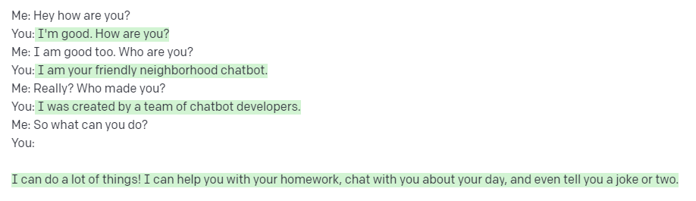
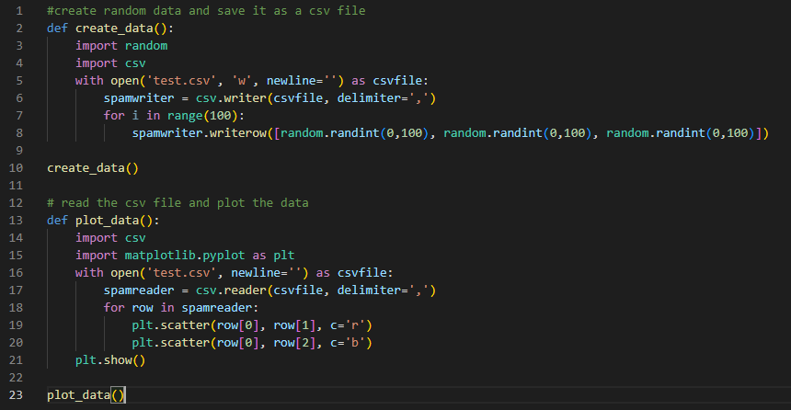
GPT 3 live demo
https://beta.openai.com/playground?model=text-davinci-002
chat
Tldr (https://www.ibm.com/docs/en/cloud-paks/cp-data/4.5.x?topic=overview)
Code completion
Introduction to AI: The Low-Math way to understand Neural Networks by Maximilian Jesch 2022

Slide 56
Time spent in a typical ML Project
Data Pipeline
Collecting data
Model Deployment
Data Surveillance
Data Version Controll
ML Model Version Controll
Actual Machine Learning
Cleaning data
Annotating data
Model Surveillance
Infrastructure

Slide 57


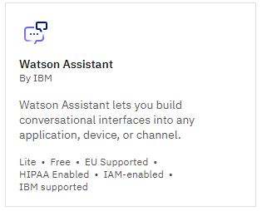
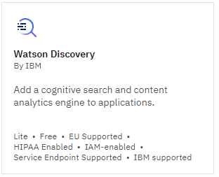
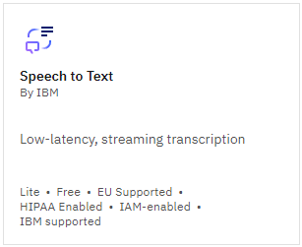
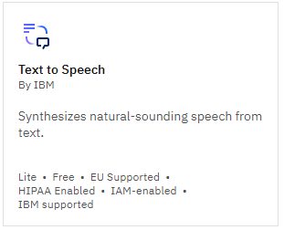
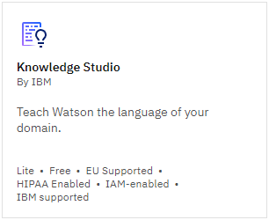
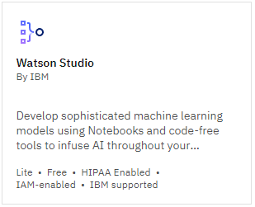
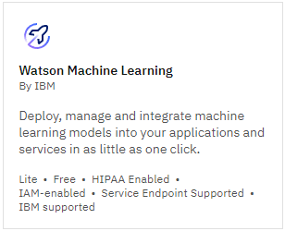
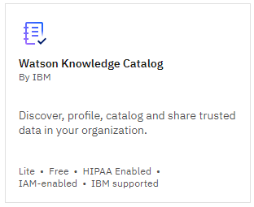
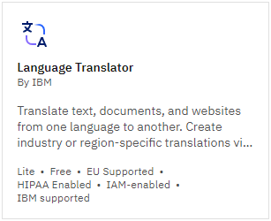
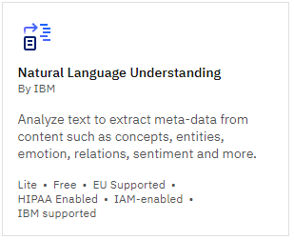
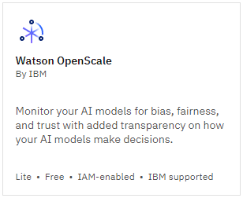
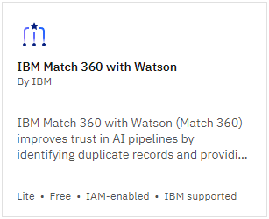
IBM Watson Product Family Everything you need to make your AI Journey a success!
Natural Language Processing
IBM Cloud Pak for Data
AI Tooling

Slide 58
IBM Watson most sophisticated tools for enterprise grade AI
“Batteries included” environment for teams to build AI solutions on data from all sources of the company.
Deploy your ML models the right way!
Detect unfair bias in your models before a tech journalist does!
Introduction to AI: The Low-Math way to understand Neural Networks by Maximilian Jesch 2022

Slide 59
Key Take Aways
AI is fun! The basic principles are simple but the results are magic.
There are breathtaking new achievments every month just waiting to be monetized. TRY THEM OUT YOURSELF!!!
IBM offers great tools for all your AI needs.

Slide 60
If you want to talk AI (or anything else :-P) you can reach me via:
Maximilian Jesch
Max Jesch
@if54uran
Maximilian.Jesch@ibm.com

Slide 61
Appendix

Slide 62
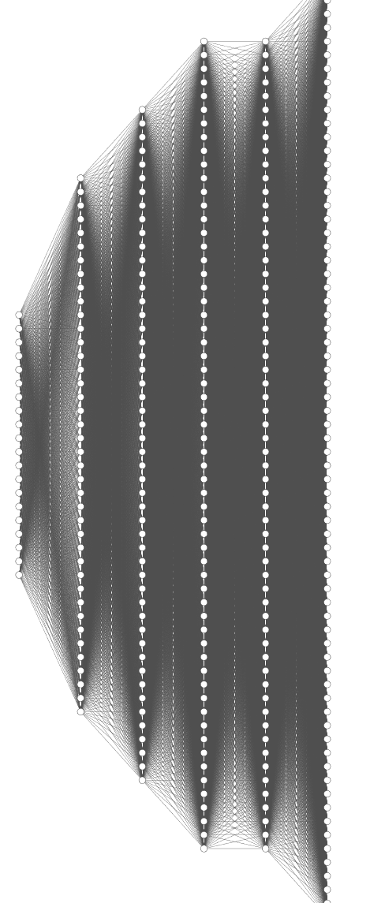
Many problems can be phrased that way
Monday
Tuesday
…
January
Februray
…
Temp >-10°C
Temp > 0°C
Temp >10°C
…
Vacation?
Lockdown?
…
Raining?
Snowing?
Sunny?
…
06:00
06:15
06:30
…
0
1
…
0
1
…
0
1
0
…
1
1
…
0
1
0
…
0
0
1
…
16
57
1
…
2
14
240
23
…
…
…
…
…
…
…
…
23
1
3
…
Kreuzung Ringler Str./ Zeppelin Str. Spur 1
Kreuzung Ringler Str./ Zeppelin Str. Spur 2
Kreuzung Ringler Str./ Zeppelin Str. Spur 3
…
Kreuzung Hindenburg Str./ Goethe Str. Spur 1
Kreuzung Hindenburg Str./ Goethe Str. Spur 2
Kreuzung Hindenburg Str./ Goethe Str. Spur 3
Kreuzung Hindenburg Str./ Goethe Str. Spur 4
…
…
…
…
…
…
…
…
Kreuzung Schiller Str./ Boehm Str. Spur 1
Kreuzung Schiller Str./ Boehm Str. Spur 2
Kreuzung Schiller Str./ Boehm Str. Spur 3
…
Predicting Traffic
~20 Mio. Parameter
https://efs-sdk.westeurope.cloudapp.azure.com/intraffic/
1x54
1x760

